Slide 1
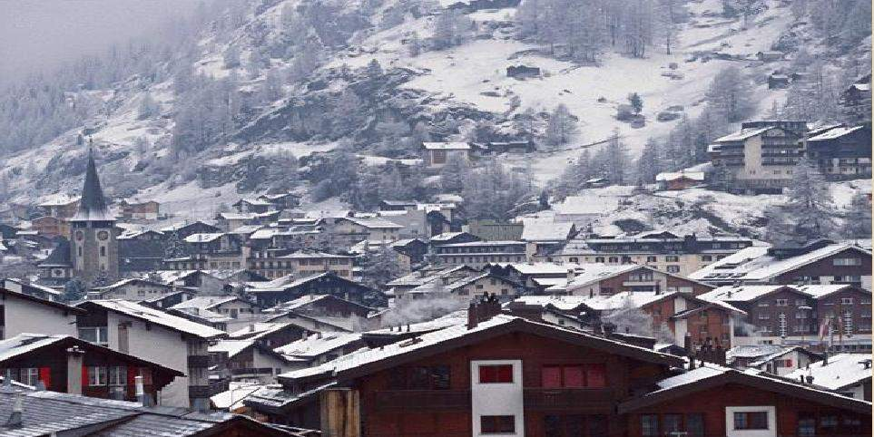
济南的冬天
老 舍

Slide 2
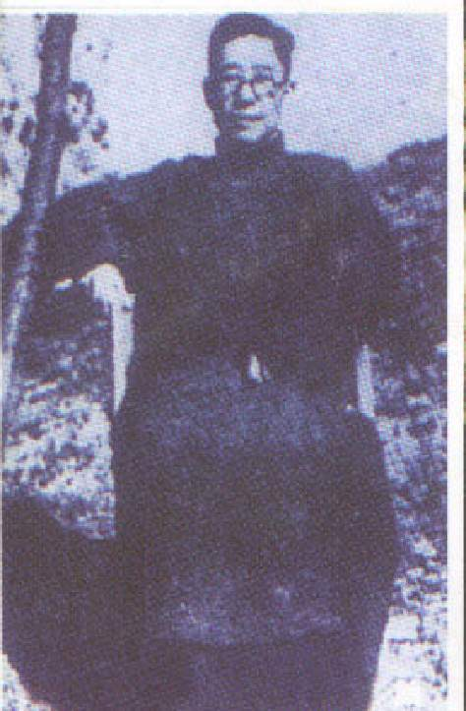
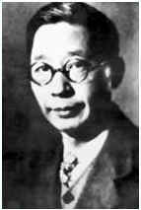
老舍
现代著名作家，人民艺术家。原名舒庆春，字舍予，满族人。代表作有小说《骆驼祥子》、《四世同堂》、话剧《龙须沟》《茶馆》。

Slide 3
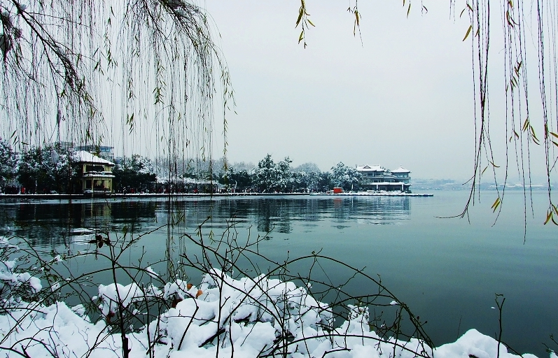
学习目标：
1、分别从修辞角度、关键词角度品析词句，归纳出“济南的冬天”景物特点。
2、能够运用多种修辞手法 来描写景物。

Slide 4
注音
济（ ）南 伦敦（ ）
贮（ ）蓄 （ ）
镶（ ）边 水藻（ ）
澄（ ）清
jǐ
dūn
zhù
xù
xiāng
zǎo
chéng

Slide 5
结合原文，解释句子中加线的词语
在北中国的冬天，而能有温晴的天气，济南真得算个宝地。 ：
因为这样慈善的冬天，干啥还希望别的呢！：
整个的是块空灵的蓝水晶：
天气晴朗、温和
对人关怀，富有同情心
灵活而不可捉摸
由澄清的河水慢慢往上看吧：
清亮、透明

Slide 6
有感情朗读课文，下面哪一个词语最能概括济南的冬天的季节特点，说说你的理由！
奇迹
温晴
宝地

Slide 7
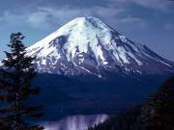
结合课文中的描写来说说老舍眼中，济南的冬天的“山”妙在哪里？（2~4段）

Slide 8
范例：如第二段这一圈小山在冬天特别可爱，好像是把济南放在一个小摇篮里，它们安静不动地低声地说：“你们放心吧，这儿准保暖和。”
运用比喻的修辞方式 ，把济南的山比作是一个小摇篮，生动形象地描绘出济南的山可爱，给人暖和安适的感觉。
运用拟人的修辞方式 ，赋予了济南的山以人的感情，把济南周围的一圈小山写得很有温情。

Slide 9
山上的矮松越发的青黑，树尖上顶着一髻儿白花。
山上的矮松越发青黑，树尖上有一髻儿白花。
通过“顶”这个动词生动地写出了小雪之后山上矮松的形态美和轻盈感。
文中有没有类似的词语，请你找出来，细细品味，说出它的妙处。

Slide 10
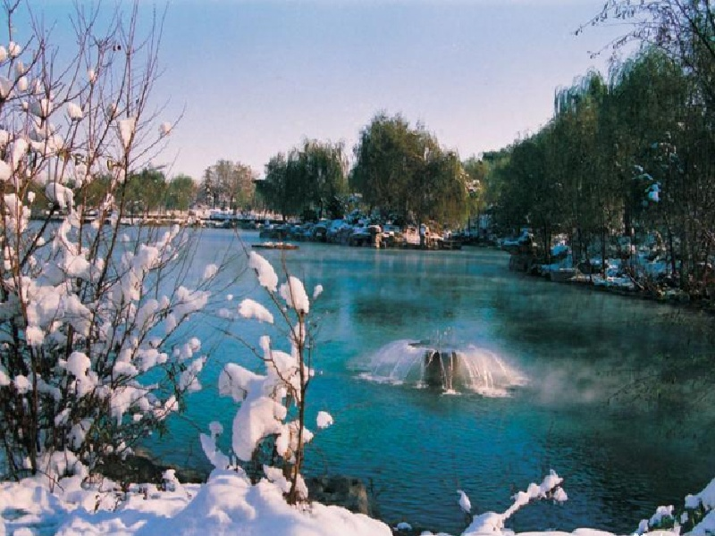

济南的冬天的水

Slide 11
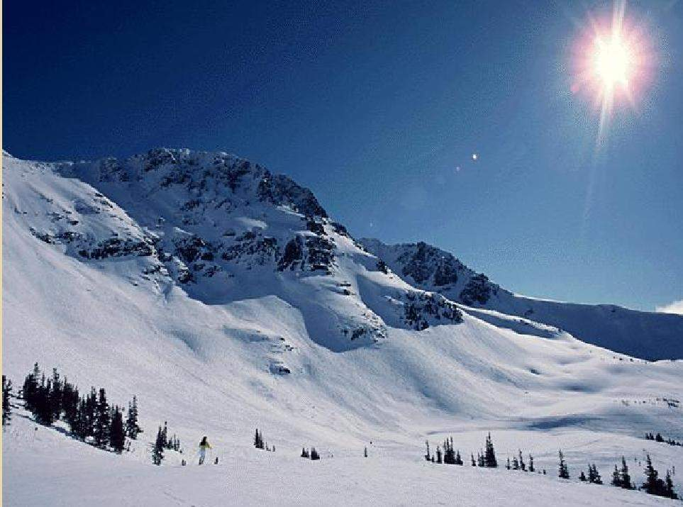
《北方的冬天》 许峰
“看雪还是要去北方。进入冬天，雪就成了北方唯一的风景。城市里白雪皑皑，山野上苍茫一片，真是“千里冰封，万里雪飘”。尤其是在林区，倘若大雪遮天蔽日地下上几天几夜，清早忽然起来，顺着窗户霜花的缝隙，猛地发现雪停了，世间万般寂静，无声无息。”
“经历过那样的冬天，后来不管到哪里，都找不到冬天的感觉了。即便有一点，又总觉得意犹未尽，不够味儿。比如兰州和济南的冬天属于干冷，也下一点雪，却很短暂，又及时地消融；又不会完全消融，夜晚彻底结冰，到了次日一早，满街都是冰溜子，车不敢跑，似乎胆子都吓破了，但车祸也多。”

Slide 12
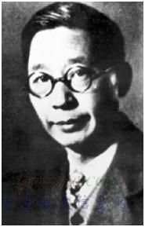
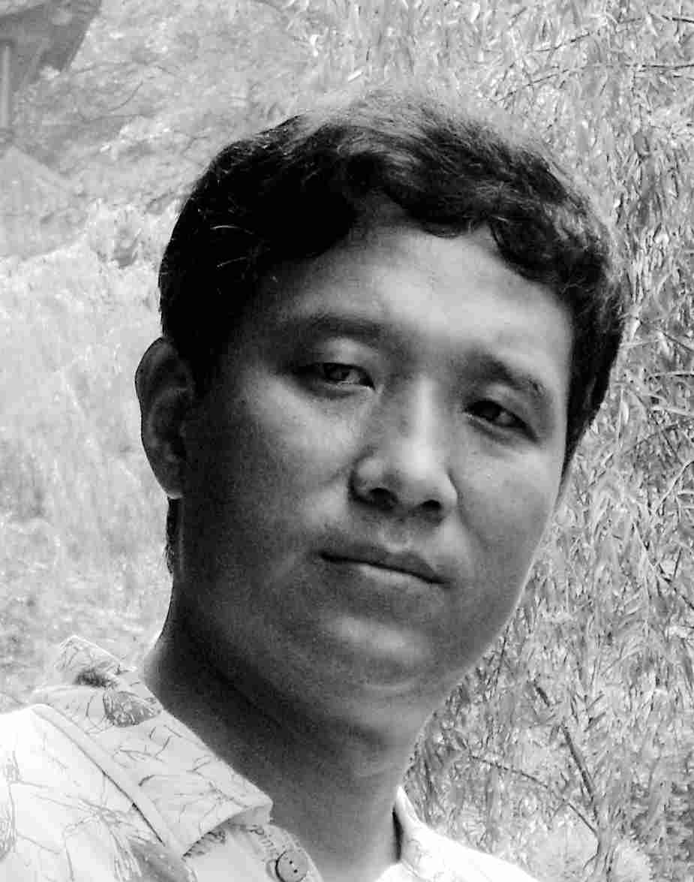
老舍：
“出奇”的“宝地”
许峰：
“不够味儿！”
？
济南的冬天
1930－1934年，老舍在山东济南齐鲁大学任教。济南四载，成为他整个人生历程中一段最为自由、温馨、安定而难忘的美好时光。济南被老舍誉为他的“第二故乡”。
“那是内蒙古小兴安岭的冬天。我（许峰）曾经在那里生活、读书。”

Slide 13
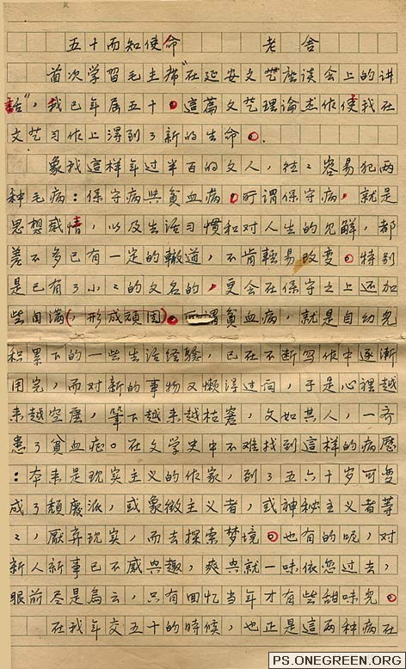
学以致用
假如你是一位导游，冬季带
领游客来济南，根据课文提供的内容，设计一下导游词。
（鼓励原创，亦可借用文中句子，最少运用一种修辞手法。）
《冬日济南游》

Slide 14
布置作业
1、推荐阅读《济南的秋天》
2、介绍“广州的秋天”，不少于400字。

